Slide 1
Здоровье сберегающие технологии в ДОУ

Slide 2
«Детям совершенно так же, как и взрослым, хочется быть здоровыми и сильными, только дети не знают, что для этого надо делать. Объясни им, и они будут беречься»
Януш Корчак

Slide 3
Здоровье - это состояние полного физического, психического и социального благополучия, а не просто отсутствие болезней или физических дефектов.
(Всемирная организация здравоохранения)

Slide 4
Здоровьесберегающая технология - это система мер, включающая взаимосвязь и взаимодействие всех факторов образовательной среды, направленных на сохранение здоровья ребенка на всех этапах его обучения и развития.

Slide 5
Цель здоровьесберегающих технологий в дошкольном образовании применительно к ребенку – обеспечение высокого уровня реального здоровья воспитаннику детского сада и воспитание валеологической культуры как совокупности осознанного отношения ребенка к здоровью и жизни человека, знаний о здоровье и умений оберегать, поддерживать и сохранять его, валелогической компетентности, позволяющей дошкольнику самостоятельно и эффективно решать задачи здорового образа жизни и безопасного поведения, задачи, связанные с оказанием элементарной медицинской, психологической самопомощи и помощи. Применительно к взрослым - содействие становлению культуры здоровья, в том числе культуры профессионального здоровья воспитателей ДОУ и валеологическому просвещению родителей.

Slide 6
Задачи здоровьесбережения:
сохранение здоровья детей и повышение двигательной активности и умственной работоспособности
создание адекватных условий для развития, обучения, оздоровления детей
создание положительного эмоционального настроя и снятие психоэмоционального напряжения

Slide 7
Система здоровьесбережения в ДОУ:
различные оздоровительные режимы (адаптационный, гибкий, щадящий, по сезонам, на время каникул);
комплекс закаливающих мероприятий (воздушное закаливание, хождение по “дорожкам здоровья”, профилактика плоскостопия; хождение босиком, “топтание” в тазах, полоскание горла и рта, максимальное пребывание детей на свежем воздухе, бодрящая гимнастика);
физкультурные занятия всех типов;
оптимизация двигательного режима: традиционная двигательная деятельность детей (утренняя гимнастика, физкультурные занятия, проведение подвижных игр, прогулки) и инновационные технологии оздоровления и профилактики (ритмопластика, логоритмика, сухой бассейн, массажёры, тактильные дорожки);
организация рационального питания;
медико-профилактическая работа с детьми и родителями;
соблюдение требований СанПиНа к организации педагогического процесса;
комплекс мероприятий по сохранению физического и психологического здоровья педагогов.

Slide 8
Здоровьесберегающие образовательные технологии делятся на три группы:
1. Технологии сохранения и стимулирования здоровья
2. Технологии обучения здоровому образу жизни
3. Коррекционные технологии.

Slide 9
Технологии сохранения и стимулирования
Подвижные и спортивные игры
Релаксация
Пальчиковая гимнастика
Гимнастика для глаз
Дыхательная гимнастика
Динамическая гимнастика (физкультминутка)
Ритмопластика
Технология эстетической направленности
Гимнастика пробуждения
Оздоровительный бег
Профилактика плоскостопия и осанки
Технологии эстетической направленности

Slide 10
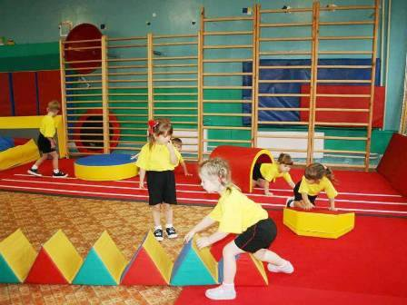
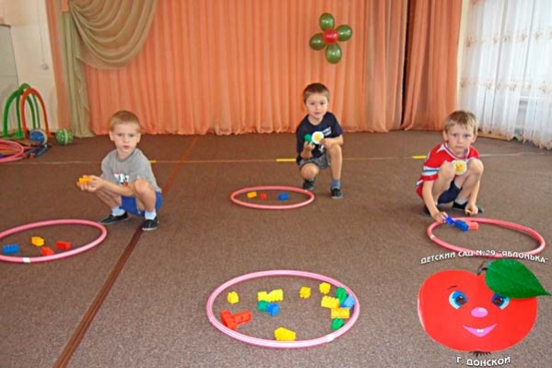
Подвижные и спортивные игры

Slide 11
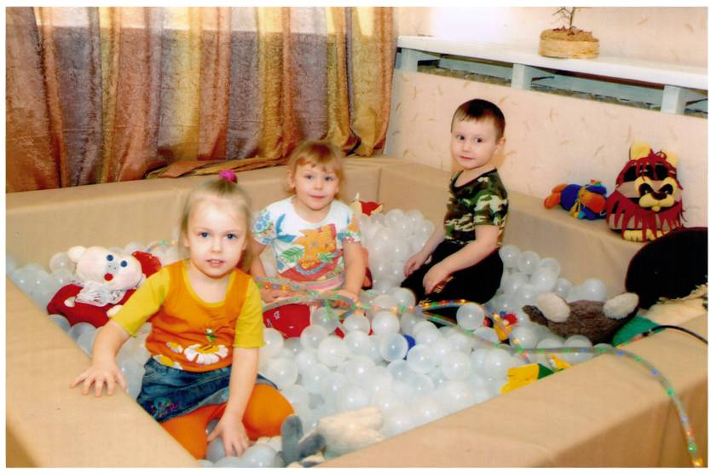
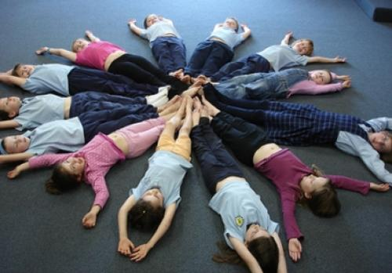
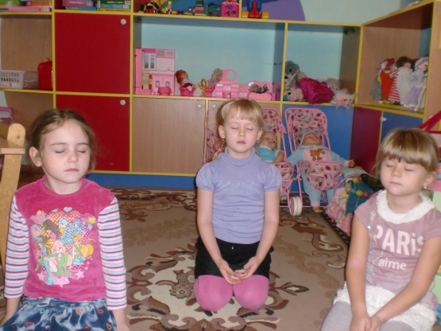
Релаксация

Slide 12
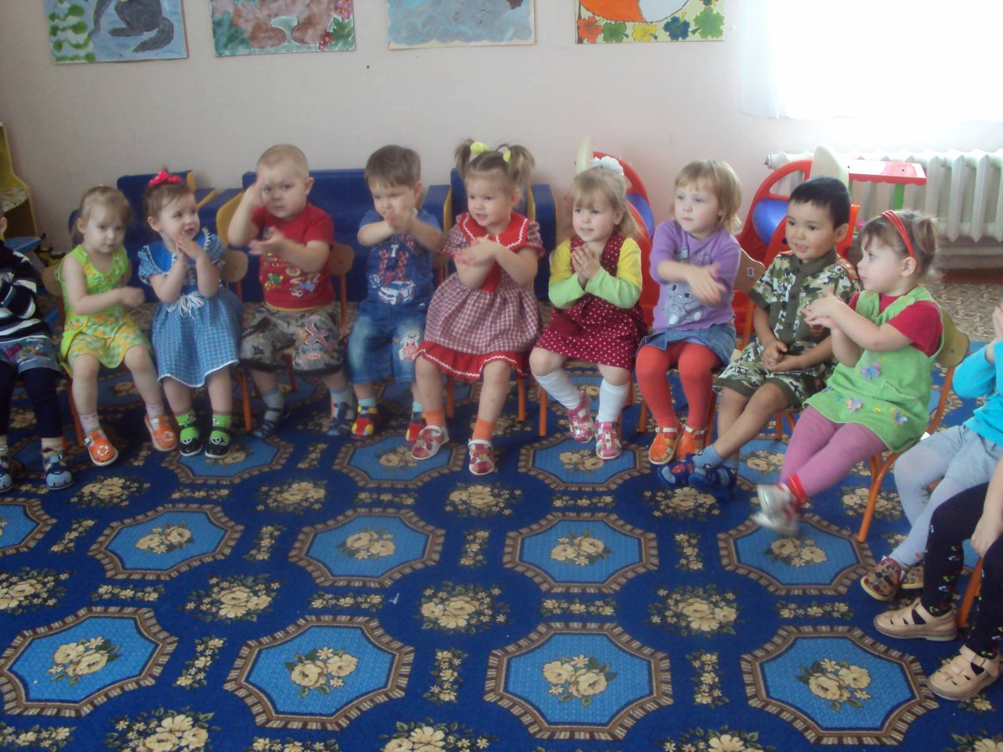
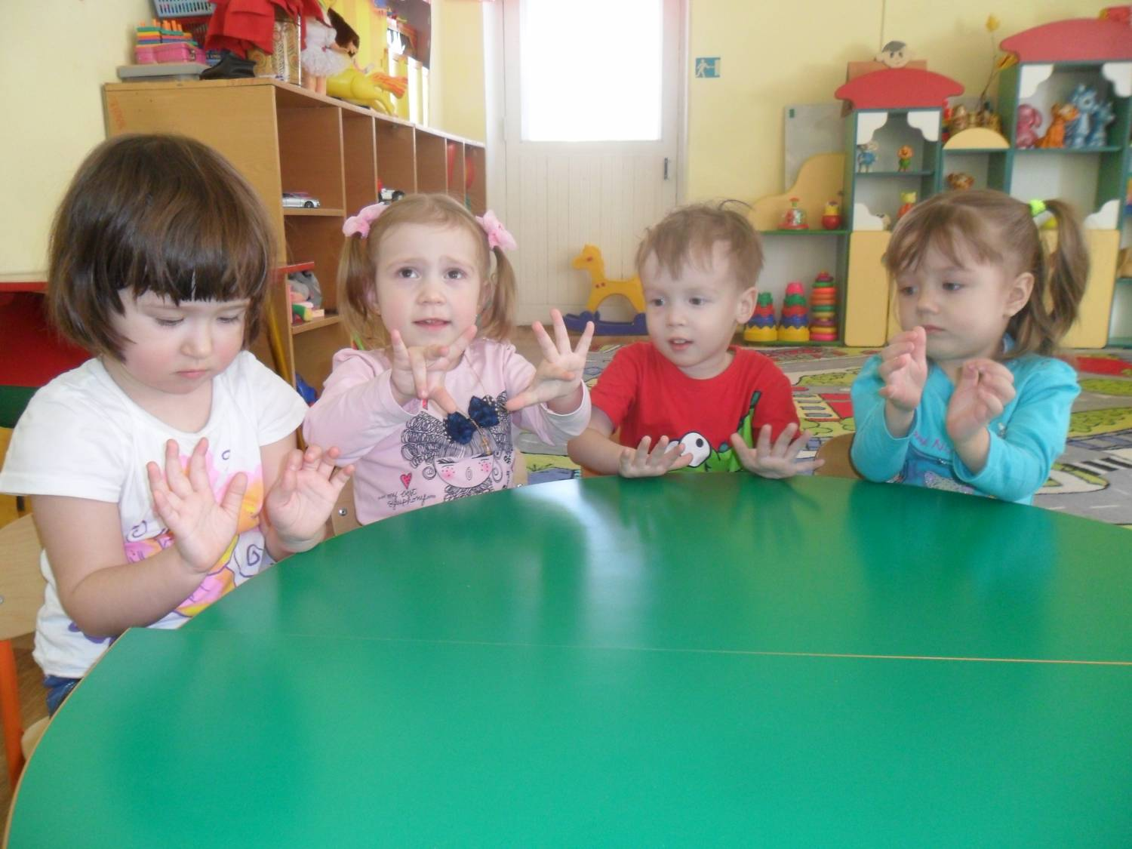
Пальчиковая гимнастика

Slide 13
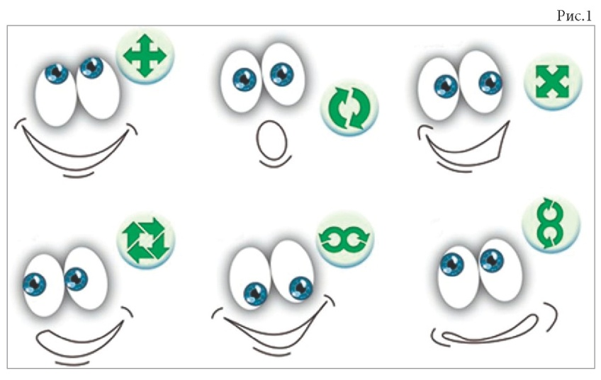
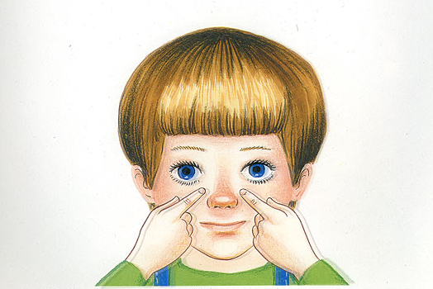
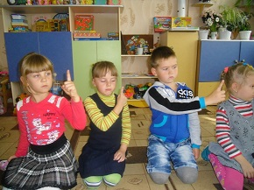
Гимнастика для глаз

Slide 14
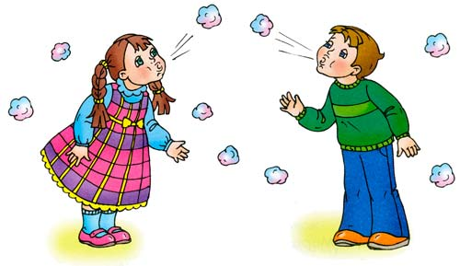
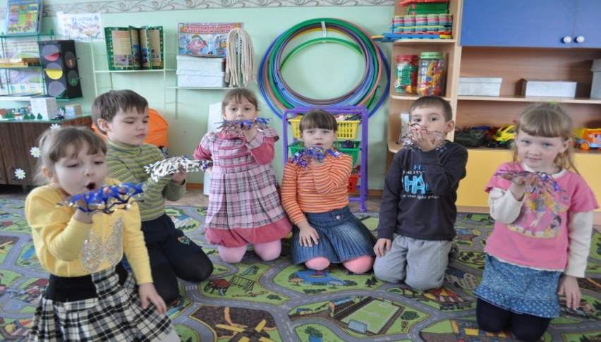
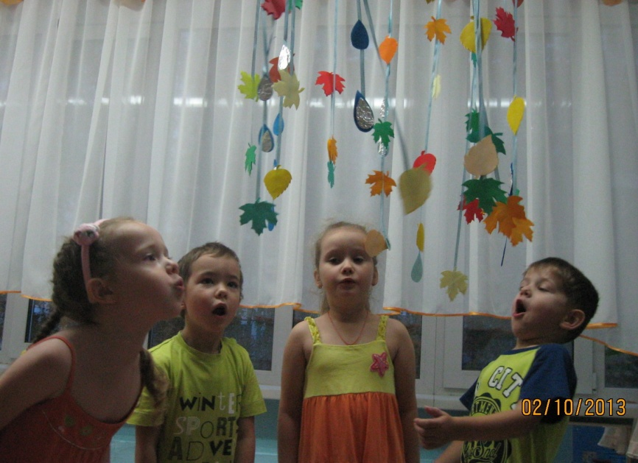
Дыхательная гимнастика

Slide 15
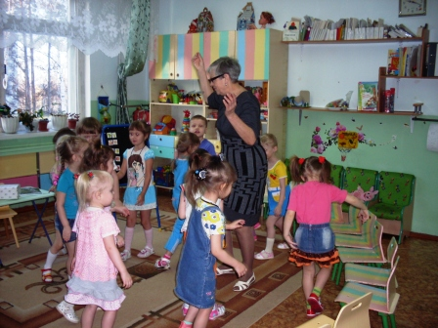
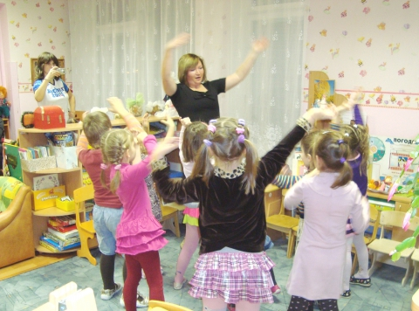
Динамическая гимнастика (физкультминутка)

Slide 16
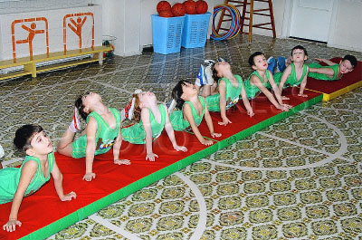
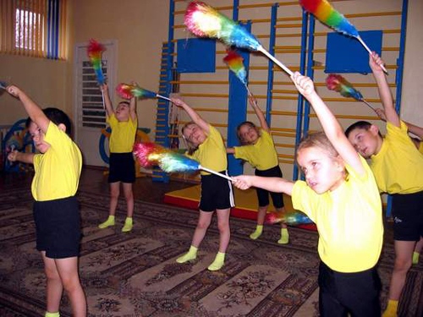
Ритмопластика

Slide 17
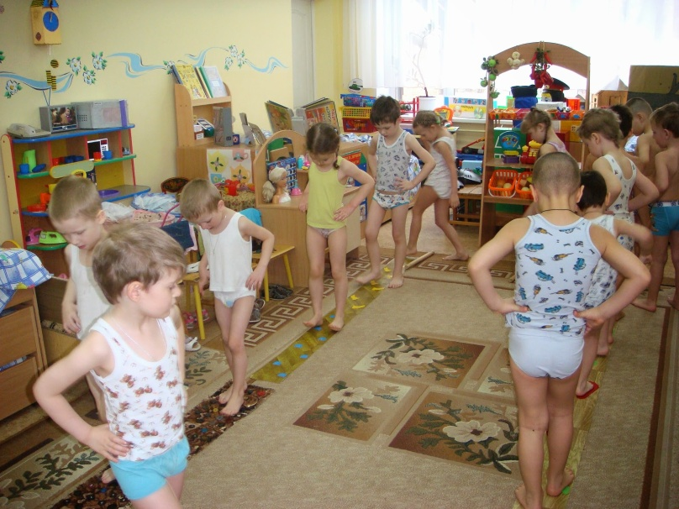
Гимнастика пробуждения

Slide 18
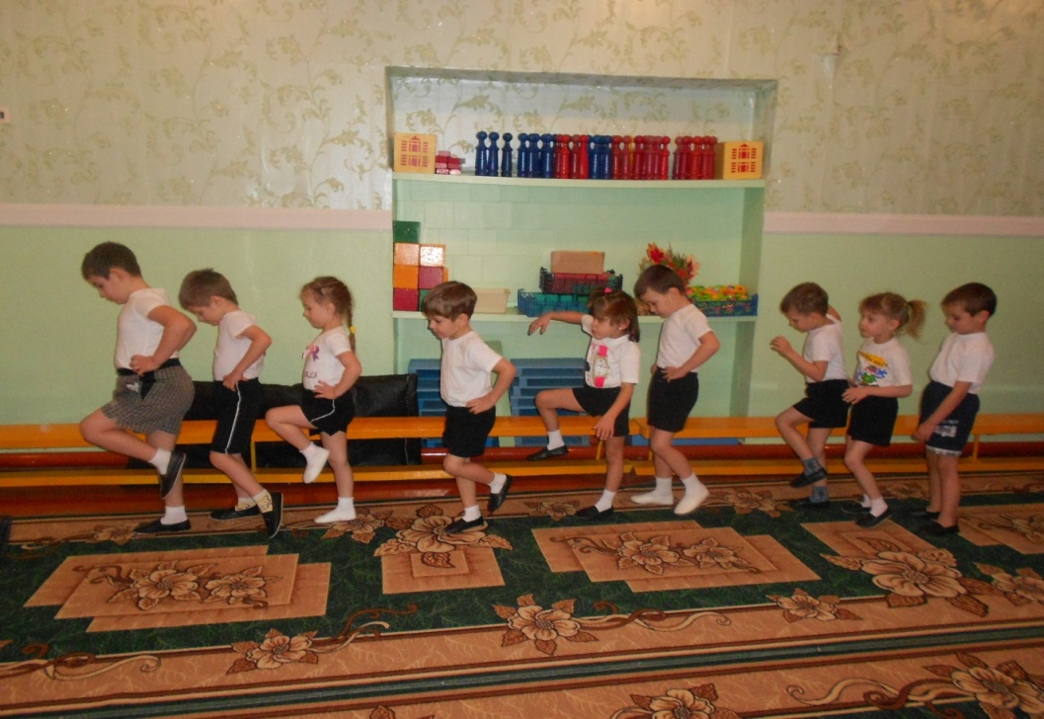
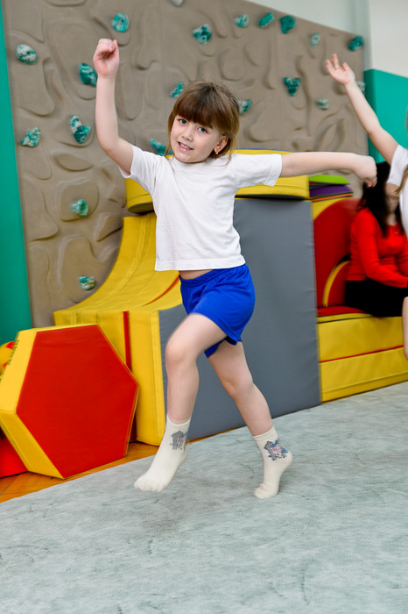
Оздоровительный бег

Slide 19
Технологии обучения здоровому образу жизни
Физкультурные занятия
Утренняя гимнастика
Массаж
Проблемно – игровые и коммуникативные игры
Занятия в бассейне
Занятия из серии «Здоровье»
Проблемно-игровые (игротреннинги и игротерапия)
Биологическая обратная связь (БОС)

Slide 20
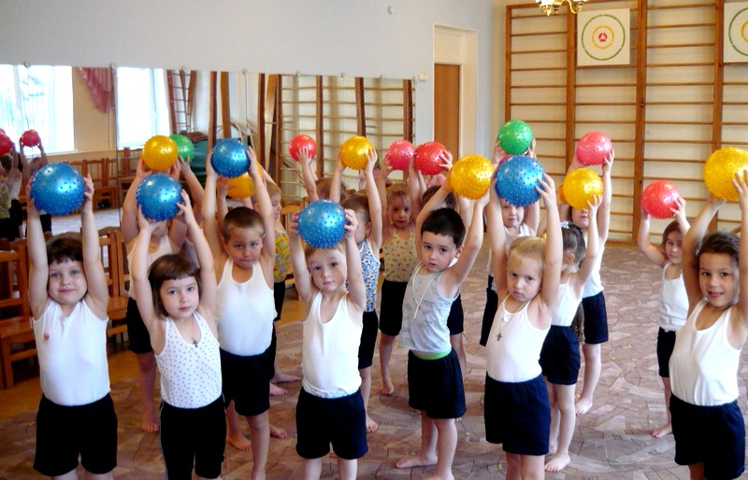
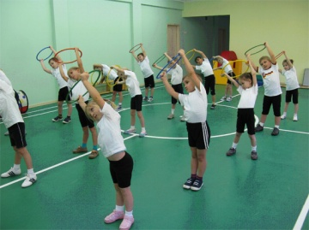
Физкультурные занятия

Slide 21
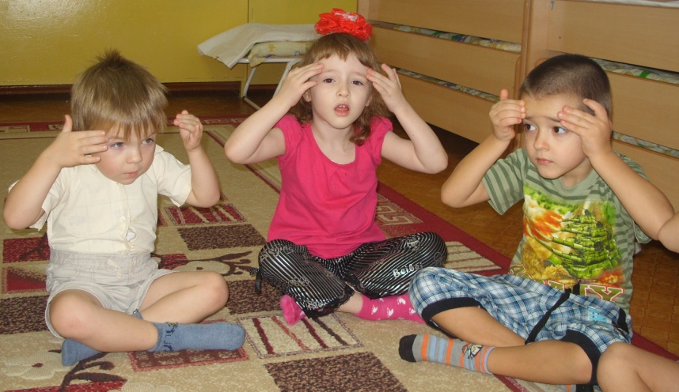
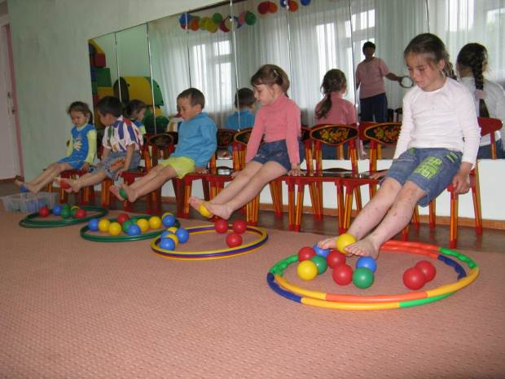
Массаж

Slide 22
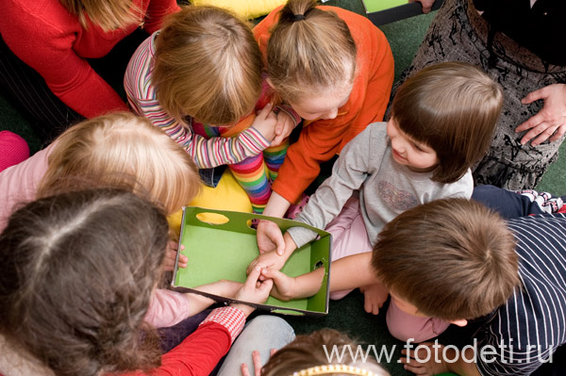
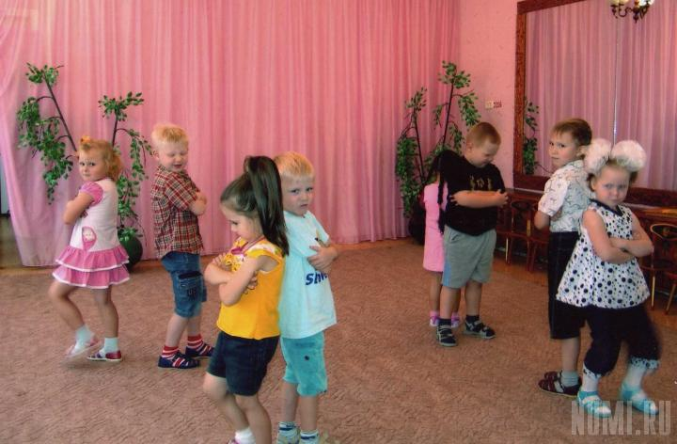
Коммуникативные игры

Slide 23
Коррекционные технологии
Сказкотерапия
Арт –терапия
Музыкотерапия
Технология коррекции поведения
Психогимнастика
Фонетическая ритмика
Су-Джок терапия

Slide 24
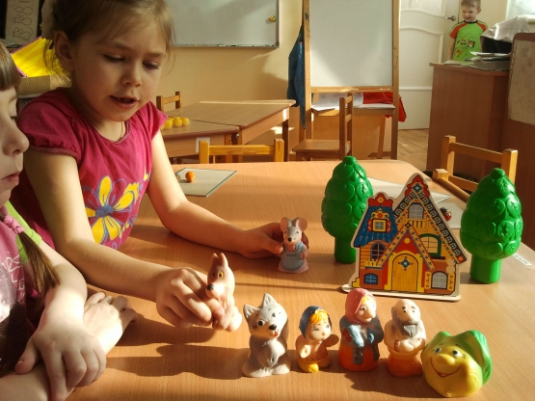
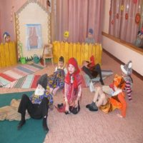
Сказкотерапия

Slide 25
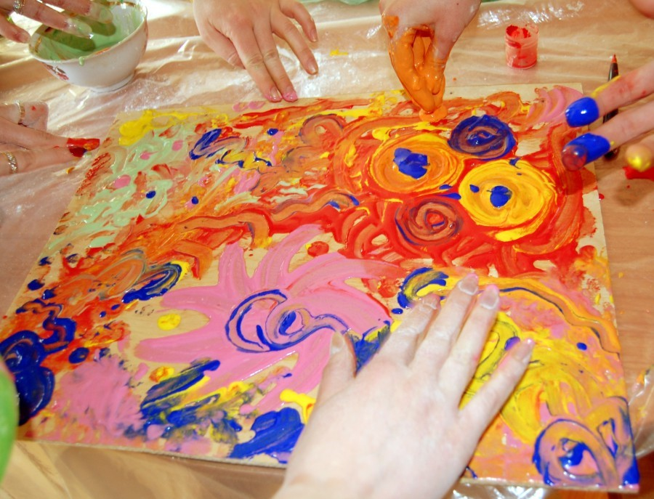
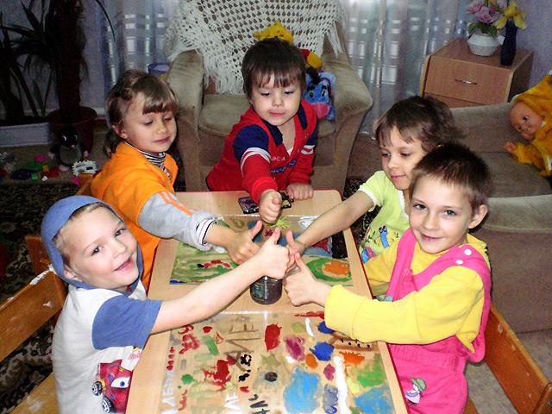
Арт –терапия

Slide 26
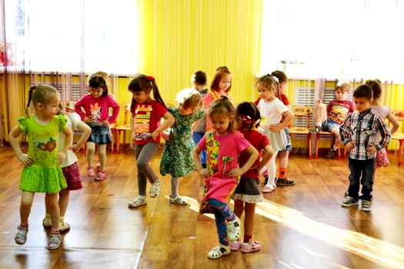
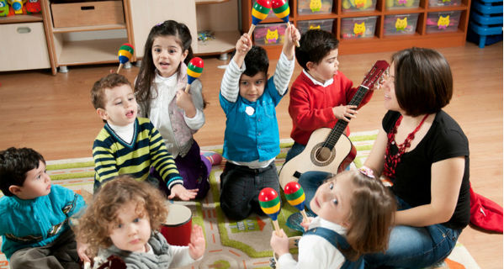
Музыкотерапия

Slide 27
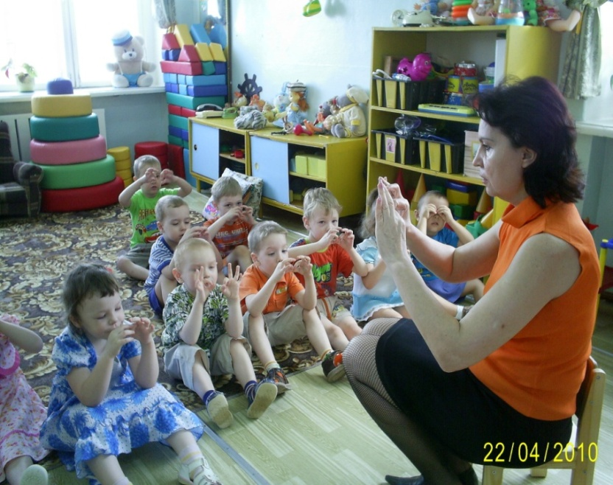
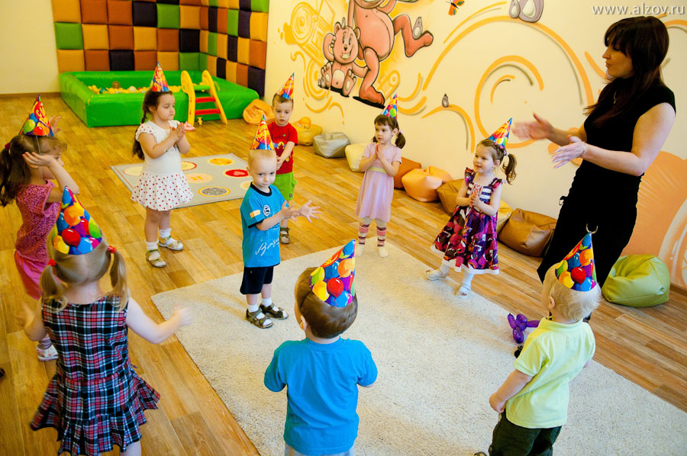
Психогимнастика

Slide 28
Здоровье ребенка превыше всего, Богатство земли не заменит его. Здоровье не купишь, никто не продаст. Его берегите, как сердце, как глаз!!!

